Slide 1
PORTFOLIO · 2026
PAWMART
반려동물과 보호자를 위한 큐레이션 마켓
A Premium Pet E-Commerce Experience
서인석 · Frontend & Backend
2026년 5월 · 풀스택 포트폴리오

Slide 2
WHY THIS PROJECT
02 / 22
왜 Pawmart를 만들었나
펫 시장은 빠르게 커지지만, 보호자가 겪는 불편은 그대로다.
01
제품 정보가 흩어져 있다
6.2조 원
카탈로그·블로그·SNS 곳곳을 뒤져야 우리 아이에게 맞는 제품을 찾을 수 있다.
02
맞춤 추천이 부족하다
품종·연령·체중·건강 상태에 따라 다른데, 일률적인 베스트셀러만 추천된다.
2026년 한국 펫 산업 규모
전년 대비 +9% · 출처: 농촌경제연구원 추정
03
재구매가 번거롭다
사료·모래는 매번 똑같이 검색해서 다시 산다. 정기배송 옵션이 없다.
PAWMART · PORTFOLIO 2026
서인석 · seok2@pawmart.kr

Slide 3
TARGET USER
03 / 22
누구를 위한 서비스인가
1차 타겟 페르소나 — 양육 5년차 직장인 보호자
"
JY
김지영 (32)
IT 회사 · 강아지 보호자 5년차
우리 콩이는 알러지가 있어서 사료를 신중하게 골라야 해요. 사료가 떨어질 때마다 처음부터 다시 검색하는 게 너무 번거로워요. 한 번에 정리된 정보를 보고 싶고, 매달 알아서 배송됐으면 좋겠어요.
PROFILE
· 푸들 ‘콩이’ (5살, 5.2kg)
· 월 펫 지출 12~18만원
· 모바일 70% / 데스크톱 30%
— 김지영 님 · 인터뷰 발췌
PAWMART · PORTFOLIO 2026
서인석 · seok2@pawmart.kr

Slide 4
KEY DIFFERENTIATORS
04 / 22
Pawmart의 5가지 차별화
단순 카탈로그가 아닌, 보호자의 일상에 맞춘 큐레이션
01
02
03
04
05
Pet Friendly 디자인
맞춤 추천
정기배송
케어 가이드
관리자 대시보드
Coral · Cream · Sage 펫 도메인 정체성 살린 디자인 시스템 (디자인 토큰 기반)
종·연령·체중·건강 상태 → 영양·간식·생활용품을 30초 큐레이션
한 번 설정하면 매달 자동 배송 + 상시 10% 할인. 언제든 해지·변경
입양·영양·환절기 등 전문가 검증 가이드 + 관련 상품 연결
주문 상태 분포, 재고 인라인 수정, 매출 통계까지 한 화면에
PAWMART · PORTFOLIO 2026
서인석 · seok2@pawmart.kr

Slide 5
USER FEATURES
05 / 22
사용자 기능 맵
일반 회원이 사용할 수 있는 24개 페이지 · 10개 도메인
01
인증
02
상품 카탈로그
03
상품 상세
04
장바구니/위시
가입 · 로그인 · 카카오/네이버 SSO 진입점
JWT 기반 세션 + 자동 갱신
디바운스 검색 · 다중 필터 · 정렬
페이징 / 펫·카테고리·뱃지·가격대
이미지 갤러리 · 효능 배지 · 리뷰
관련 상품 자동 추천
재고 동시성 안전 · 수량 조정
위시리스트 · 일괄 처리
05
주문 · 결제
06
마이페이지
07
리뷰
08
케어 가이드
주소록 관리 · Toss Payments
결제 성공/실패/취소 분기
주문 내역 · 펫 프로필 등록
프로필 수정 · 회원 탈퇴
포토 후기 (다중 이미지 업로드)
별점 · 도움된 수
에디토리얼 콘텐츠
태그·펫타입 필터링
PAWMART · PORTFOLIO 2026
서인석 · seok2@pawmart.kr

Slide 6
ADMIN FEATURES
06 / 22
관리자 기능 맵
Role-based 가드로 보호된 6개 관리자 페이지
01
대시보드
02
주문 관리
03
상품 관리
KPI 4종 (매출·주문·회원·상품)
주문 상태 분포 바 시각화
처리 필요 알림 + 빠른 액션
결제완료→배송완료 상태 전이
주문 상세 모달 (수령인·상품)
5단계 필터 + 페이징
검색 · 페이징 · CRUD
뱃지 · 카테고리 · 펫타입
이미지 업로드 통합
04
상품 등록
05
재고 관리
06
회원 관리
단독 페이지 폼
ImageUploader 통합
실시간 검증 + 에러 처리
재고 부족(≤10) · 품절 필터
인라인 수정 + 되돌리기
낙관적 동시성 제어
전체 회원 페이징
역할 / 상태 표시
가입일 정렬
PAWMART · PORTFOLIO 2026
서인석 · seok2@pawmart.kr

Slide 7
TECH STACK
07 / 22
기술 스택
최신 안정 버전 위주 · 한국 시장 친화 (Pretendard, Toss)
Frontend
Backend
DevOps · Tools
브라우저에서 실행
Spring 기반 REST API
개발 / 빌드 / 협업
React 19
Spring Boot 4
Git 버전관리
TypeScript 5.6
Java 21 (LTS)
Gradle 8 (Kotlin DSL)
Vite 8
Spring Security JWT
ESLint flat config
Tailwind CSS v4
Spring Data JPA Hibernate
Prettier 포맷
shadcn/ui latest
MySQL 8
npm 패키지 매니저
Zustand 상태 관리
Flyway 마이그레이션 12
Karpathy 가이드 코드 원칙
axios HTTP
BCrypt 암호화
Claude Code AI 페어 프로그래밍
lucide-react 아이콘
Lombok 보일러플레이트
GitHub 원격 저장소
Pretendard 한글 폰트
Toss Payments PG 통합
Postman/curl API 테스트
Toss SDK 결제
MockMvc 통합 테스트
DBeaver DB 관리
PAWMART · PORTFOLIO 2026
서인석 · seok2@pawmart.kr

Slide 8
SYSTEM ARCHITECTURE
08 / 22
시스템 아키텍처
React SPA ↔ REST API (JSON · Bearer JWT) ↔ Spring Boot ↔ MySQL · 외부 결제(Toss Payments) 연동
CLIENT · :5173
BACKEND · :9000
DATA · EXTERNAL
React 19 SPA (Vite)
Spring Boot 4 · Java 21
저장소 · 외부 API
axios apiClient
Bearer 자동 주입 · 401 → 자동 refresh
REST
Security Filter Chain
JwtAuthFilter · STATELESS · URL별 인가
TossPaymentClient
결제 승인 API 호출
Toss Payments API
api.tosspayments.com (외부)
JSON
Zustand Store
auth · cart 전역 상태 (persist)
Controller ×14
@RestController · DTO(record) · @Valid
FileStorageService
이미지 저장
Local File Storage
./uploads → /uploads/** 정적 제공
Pages · React Router 7
사용자 18 · 관리자 6 화면
Service
@Transactional · 비즈니스 규칙
GlobalExceptionHandler
ErrorCode 일관 응답
MySQL 8
InnoDB · utf8mb4 · 9 tables
Flyway V1 → V12 자동 마이그레이션
PrivateRoute · AdminRoute
로그인 / ROLE_ADMIN 화면 가드
Repository
Spring Data JPA · 비관적 락 조회
JwtUtil
Access 30분 · Refresh 7일
Toss Payments SDK
결제창 호출 · success/fail 리다이렉트
Hibernate 7 (JPA)
Entity ↔ Table · ddl-auto: none
JDBC · HikariCP
PAWMART · PORTFOLIO 2026
서인석 · seok2@pawmart.kr

Slide 9
BACKEND STRUCTURE
09 / 22
백엔드 레이어 · 패키지 구조
도메인별 패키지(package-by-feature) + 계층형 책임 분리
com.pawmart.backend
1
Controller
├─
config
SecurityConfig · JwtAuthFilter · JwtUtil · CORS · JPA Auditing
URL 매핑 · @Valid 입력 검증 · DTO(record) 변환
엔티티를 API 응답에 직접 노출하지 않음
├─
common
ErrorCode · BusinessException · GlobalExceptionHandler
├─
member
회원가입 · 로그인 · 토큰 재발급 · 프로필 · 탈퇴
Service
├─
product
상품 목록(필터·정렬·페이징) · 상세
2
@Transactional(readOnly = true) 기본, 쓰기만 별도 지정
재고 차감 · 주문 취소 등 비즈니스 규칙 담당
├─
cart
장바구니 담기 · 수량 변경 · 삭제
├─
order
주문 생성 · 조회 · 취소 + 재고 차감/복구
├─
payment
Toss Payments 승인 연동 · 결제 기록
3
Repository
├─
review
포토 리뷰 작성 · 조회 · 삭제
JpaRepository 상속 · 메서드 이름 기반 쿼리
findByIdForUpdate → @Lock(PESSIMISTIC_WRITE)
├─
wishlist
찜 토글 · 목록
├─
pet
반려동물 프로필 CRUD
├─
upload
이미지 업로드 (로컬 저장)
4
Entity
├─
admin
관리자 상품 · 주문 · 회원 · 통계
도메인 메서드로 상태 변경 (decreaseStock, cancel)
@Version · JPA Auditing (createdAt / updatedAt)
PAWMART · PORTFOLIO 2026
서인석 · seok2@pawmart.kr

Slide 10
ERD
10 / 22
ERD — 데이터베이스 설계
MySQL 8 · 9개 테이블 · 회원(member)과 상품(product)을 축으로 한 정규화 구조
pet
반려동물
member
회원
cart_item
장바구니
product
상품
PK
id
BIGINT
N
1
PK
id
BIGINT
1
N
PK
id
BIGINT
N
1
PK
id
BIGINT
FK
member_id
BIGINT
UK
login_id
VARCHAR(50)
FK
member_id
BIGINT
name
VARCHAR(200)
name
VARCHAR(50)
password_hash
VARCHAR(60)
FK
product_id
BIGINT
price · original_price
INT
type
VARCHAR(20)
name
VARCHAR(50)
quantity
INT
category · pet_type
VARCHAR(50)
age
INT
UK
email
VARCHAR(100)
wishlist
찜
stock
INT
1
role
USER / ADMIN
status
ON_SALE …
status
VARCHAR(20)
N
PK
id
BIGINT
N
rating · review_count
DECIMAL · INT
주소 · 수신동의 …
FK
member_id
BIGINT
version
BIGINT
N
1
FK
product_id
BIGINT
N
payment
결제
orders
주문
review
리뷰
LEGEND
PK
id
BIGINT
PK
id
BIGINT
N
PK
id
BIGINT
N
PK 기본키
FK 외래키
UK 유니크
── FK 관계 (1:N)
- - 논리 참조
스냅샷 저장으로 상품이 바뀌어도 주문 이력 보존
FK
order_id
BIGINT
N
1
UK
order_number
VARCHAR(30)
FK
product_id
BIGINT
FK
member_id
BIGINT
FK
member_id
BIGINT
FK
member_id
BIGINT
UK
payment_key
VARCHAR(200)
status
PAID → DELIVERED
rating · image_urls
TINYINT · JSON
UK
toss_order_id
VARCHAR(64)
total_price
INT
amount
INT
receiver · 배송지
VARCHAR
1
N
order_item
주문 상품
method · status
VARCHAR
paid_at
TIMESTAMP
PK
id
BIGINT
FK
order_id
BIGINT
product_id (논리 참조)
BIGINT
name · price 스냅샷
VARCHAR · INT
quantity
INT
PAWMART · PORTFOLIO 2026
서인석 · seok2@pawmart.kr

Slide 11
TABLE SPEC
11 / 22
테이블 명세
Flyway 버전 관리 · ddl-auto: none (JPA가 스키마를 임의로 바꾸지 않음)
테이블 | 설명 | 주요 컬럼 | 제약 · 인덱스 · 설계 의도 | Flyway
member | 회원 | login_id, password_hash(BCrypt), email, role, status | UK(login_id) · UK(email) · 탈퇴는 status로 처리 | V1
product | 상품 | price, original_price, stock, status, rating, version | IDX(category · pet_type · status) · @Version | V2 · V12
cart_item | 장바구니 | member_id, product_id, quantity | UK(member_id, product_id) 중복 담기 방지 · CASCADE | V3
orders | 주문 | order_number, status, total_price, 배송지, paid_at | UK(order_number) · IDX(member_id) · IDX(status) | V4
order_item | 주문 상품 | order_id, product_id, name · price · image_url | 주문 시점 스냅샷 → 상품 변경/삭제와 무관하게 이력 보존 | V4
wishlist | 찜 | member_id, product_id | UK(member_id, product_id) · CASCADE | V5
review | 리뷰 | rating, content, image_urls(JSON) | UK(product_id, member_id) 1인 1리뷰 · CHECK(1~5) | V6 · V9
payment | 결제 | payment_key, toss_order_id, amount, method | UK(payment_key) · UK(toss_order_id) 중복 결제 차단 | V8
pet | 반려동물 | name, type(DOG · CAT …), age, image_url | FK(member_id) CASCADE · IDX(member_id) | V10
PAWMART · PORTFOLIO 2026
서인석 · seok2@pawmart.kr

Slide 12
API SPEC
12 / 22
REST API 명세
14개 컨트롤러 · 41개 엔드포인트 · 자원 중심 URI · 공통 에러 응답(ErrorResponse)
Auth
PUBLIC
Product
PUBLIC
Cart
USER
Admin · Product
ADMIN
/api/auth
/api/products
/api/cart
/api/admin/products
POST
/signup
GET
/
GET
/
GET
/
POST
/login
GET
/{id}
POST
/
POST
/
POST
/refresh
Review
PUBLIC
PATCH
/{itemId}
PUT
/{id}
POST
/logout
/api/products/{id}/reviews
DELETE
/{itemId}
DELETE
/{id}
GET
/me
GET
/
DELETE
/
Admin · Order
ADMIN
Member
USER
POST
/
Order
USER
/api/admin/orders
/api/members
DELETE
/{reviewId}
/api/orders
GET
/
PATCH
/me
Wishlist
USER
POST
/
GET
/{id}
PATCH
/me/password
/api/wishlist
GET
/
PATCH
/{id}/status
DELETE
/me
GET
/
GET
/{id}
Admin · Member
ADMIN
Pet
USER
POST
/{productId}
DELETE
/{id}
/api/admin/members
/api/pets
GET
/{productId}/status
Payment
USER
GET
/
GET
/
Upload
USER
/api/payments
GET
/{id}
POST
/
/api/uploads
POST
/confirm
Admin · Stats
ADMIN
PUT
/{id}
POST
/image
/api/admin/stats
DELETE
/{id}
GET
/
PAWMART · PORTFOLIO 2026
서인석 · seok2@pawmart.kr

Slide 13
AUTH FLOW
13 / 22
인증 · 인가 흐름 (JWT)
서버에 세션을 저장하지 않는 Stateless 구조 · Access / Refresh 토큰 분리
01
02
03
04
05
로그인
토큰 발급
클라이언트 보관
API 요청
서버 검증
POST /api/auth/login
BCrypt 해시 비교
Access 30분
Refresh 7일 (jjwt 0.12)
Zustand persist
→ localStorage
axios 요청 인터셉터
Authorization: Bearer
JwtAuthFilter 서명·만료
→ SecurityContext(ROLE)
ACCESS 만료 시 — 자동 재발급
URL 인가 규칙 · SecurityConfig
1
보호된 API가 401 Unauthorized 응답
permitAll
/api/auth/signup · login · refresh
/api/products/** · /uploads/**
2
isRefreshing 플래그로 POST /api/auth/refresh 를 단 한 번만 호출
3
갱신 중에 실패한 다른 요청은 failedQueue 에 대기
hasRole(ADMIN)
/api/admin/**
4
새 Access Token 으로 원래 요청 + 대기 요청을 일괄 재시도
authenticated
그 외 모든 요청
5
Refresh Token 도 만료되면 clearAuth() → /login 이동
STATELESS 세션 · 헤더 토큰 방식이라 CSRF 비활성화
PAWMART · PORTFOLIO 2026
서인석 · seok2@pawmart.kr

Slide 14
SEQUENCE · ORDER & PAYMENT
14 / 22
주문 · 결제 시퀀스
재고는 주문 생성 시 비관적 락으로 선차감 → 결제 승인은 서버에서 금액 재검증 후 Toss에 요청
Toss Payments
외부 PG
React SPA
CheckoutPage
Spring Boot
Order · Payment Service
MySQL
product · orders · payment
1. POST /api/orders — 주문 생성
2. SELECT … FOR UPDATE (productId 오름차순)
3. 재고 차감 · INSERT orders / order_item
4. orderNumber · totalPrice
5. requestPayment() — 결제창
6. successUrl (paymentKey · orderId · amount)
7. POST /api/payments/confirm
8. 중복 결제 · 본인 주문 · 금액 일치 검증
9. POST /v1/payments/confirm — 서버 승인
10. 승인 결과 (method · approvedAt)
11. INSERT payment
12. 결제 완료 → /orders/complete
PAWMART · PORTFOLIO 2026
서인석 · seok2@pawmart.kr

Slide 15
SECURITY · QUALITY
15 / 22
보안 · 품질 · 안정성
포트폴리오가 아닌 실서비스 수준의 방어 적용
✓
JWT + Role-based Authz
✓
비밀번호 암호화
✓
OWASP Top 10 방어
백엔드 SecurityConfig에 /api/admin/** → hasRole(ADMIN)
프론트 AdminRoute로 이중 가드
BCrypt(strength 10) · 솔트 자동
로그인 응답에 password 필드 절대 미포함
XSS (React 자동 escape · DOMPurify)
SQL Injection (JPA 파라미터 바인딩)
CSRF (SameSite + JWT 헤더)
✓
동시성 제어
✓
예외 처리
✓
입력 검증
주문 시 비관적 락(SELECT FOR UPDATE)
productId 오름차순 락 획득 → 데드락 회피
상품 수정은 @Version 낙관적 락
@RestControllerAdvice 통합 핸들러
HTTP 상태 + 에러 코드 일관 응답
프론트 axios 인터셉터로 자동 토스트
Jakarta Validation (@Valid)
DTO 단계에서 차단
프론트 zod-style 폼 가드
PAWMART · PORTFOLIO 2026
서인석 · seok2@pawmart.kr

Slide 16
DESIGN SYSTEM
16 / 22
디자인 시스템 — Pet Friendly Soft
도메인 정체성 + 한국 사용자 친화 + 2026 트렌드 균형
COLOR PALETTE
PRINCIPLES
Soft Coral
CTA · 강조
모바일 퍼스트
#E07856
1
360 → 768 → 1920 순서로 break point. 한국 모바일 트래픽 70%+ 대응
Peach Cream
배경
Bento Grid Hero
#FBF7F1
2
큰 메인 + 작은 보조 카드 — 2026 e-commerce 트렌드
Sage Green
보조 · 친환경
3
디자인 토큰
#88A876
CSS custom properties. .dark 모드 자동 대응
Warm Black
본문 · 헤더
4
마이크로 인터랙션
#1F1916
hover-lift, 펄스 링, 호버 스케일 — 살아있는 느낌
Honey Gold
5
접근성
#D4A24A
별점 · 배지
aria-label · WCAG AA 명도 대비 4.5:1+ · prefers-reduced-motion
PAWMART · PORTFOLIO 2026
서인석 · seok2@pawmart.kr

Slide 17
DEV PROCESS
17 / 22
개발 프로세스
Andrej Karpathy 가이드 적용 + 단계별 commit 진화
01
Think Before Coding
02
Simplicity First
03
Surgical Changes
04
Goal-Driven
가정 표면화 · 모호함 명시
요청 외 기능 X · 추상 X
인접 코드 안 건드림 · 사전 dead code mention만
검증 가능한 성공 기준 정의
COMMIT HISTORY
04.24
04.24
04.26
04.27
05.04
Spring Boot 4 + React 19 기반 리뉴얼 초기 구성
보안·예외처리·동시성 방어 강화 + MockMvc 통합테스트
Pawmart 전체 기능 구현 완료
재고 동시성 제어 + OrderService 통합테스트
Pet Friendly 디자인 + admin 권한·대시보드 개편
PAWMART · PORTFOLIO 2026
서인석 · seok2@pawmart.kr

Slide 18
PROJECT SCALE
18 / 22
프로젝트 규모
숫자로 보는 Pawmart
24+
60+
12
페이지
컴포넌트
API 모듈
사용자 18 + 관리자 6
재사용 가능한 UI 단위
frontend/src/api/*.ts
12
3,176
10+
DB 마이그레이션
추가 라인
엔티티
Flyway 자동 적용
최근 디자인 개편 (+5%)
Member·Product·Order·Cart·Pet…
PAWMART · PORTFOLIO 2026
서인석 · seok2@pawmart.kr

Slide 19
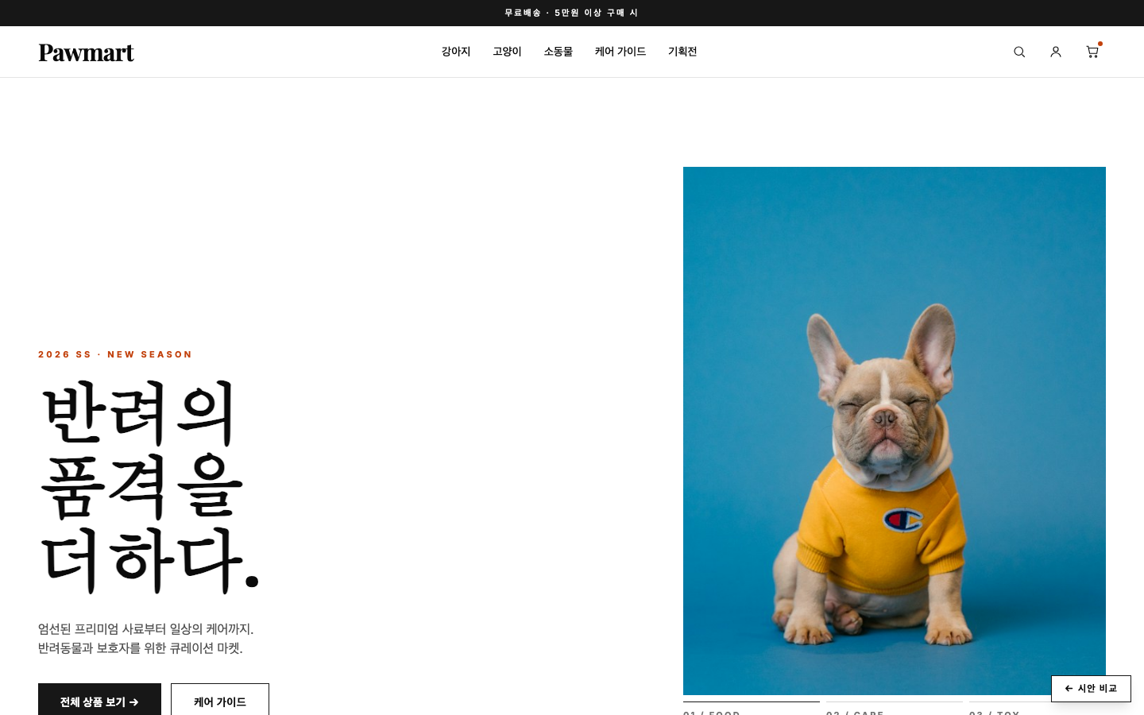
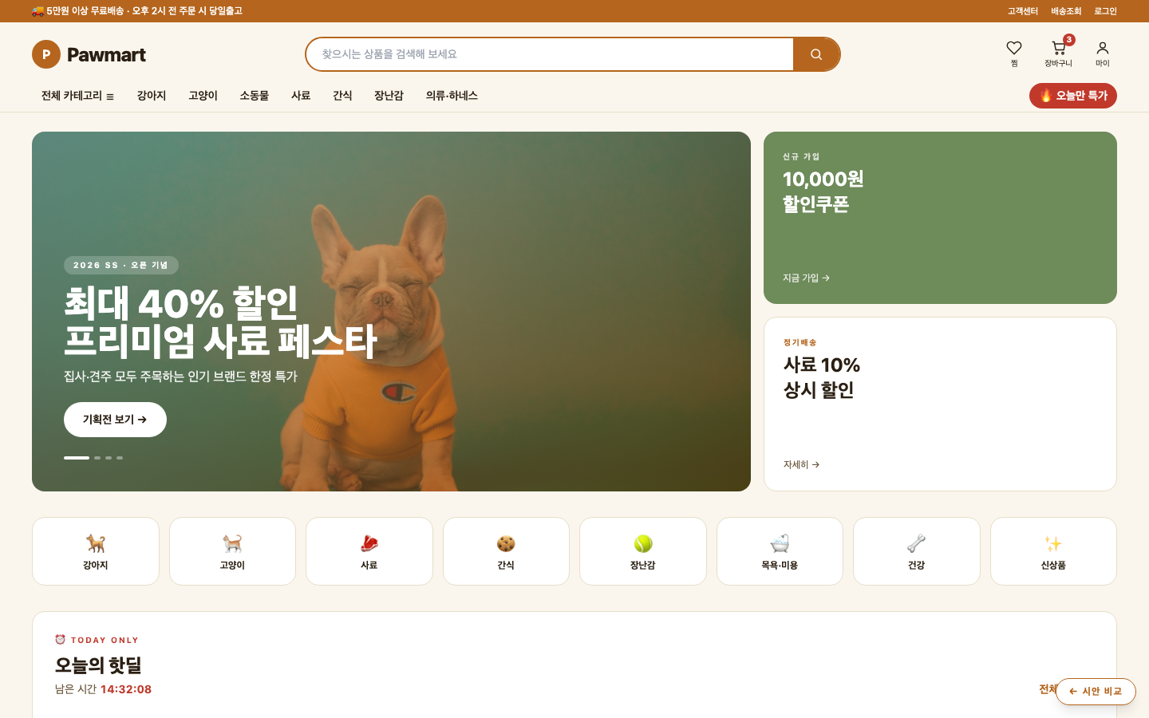
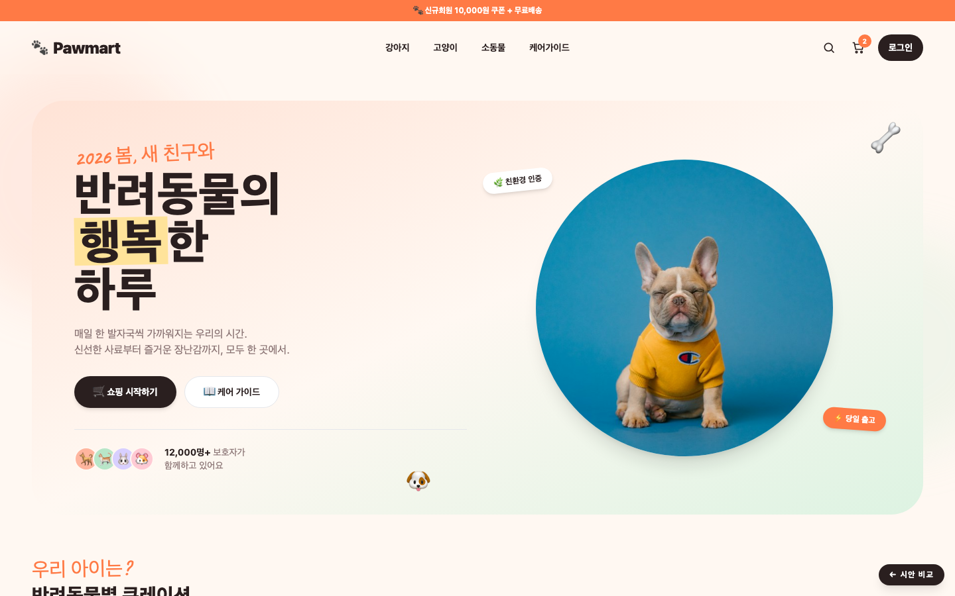
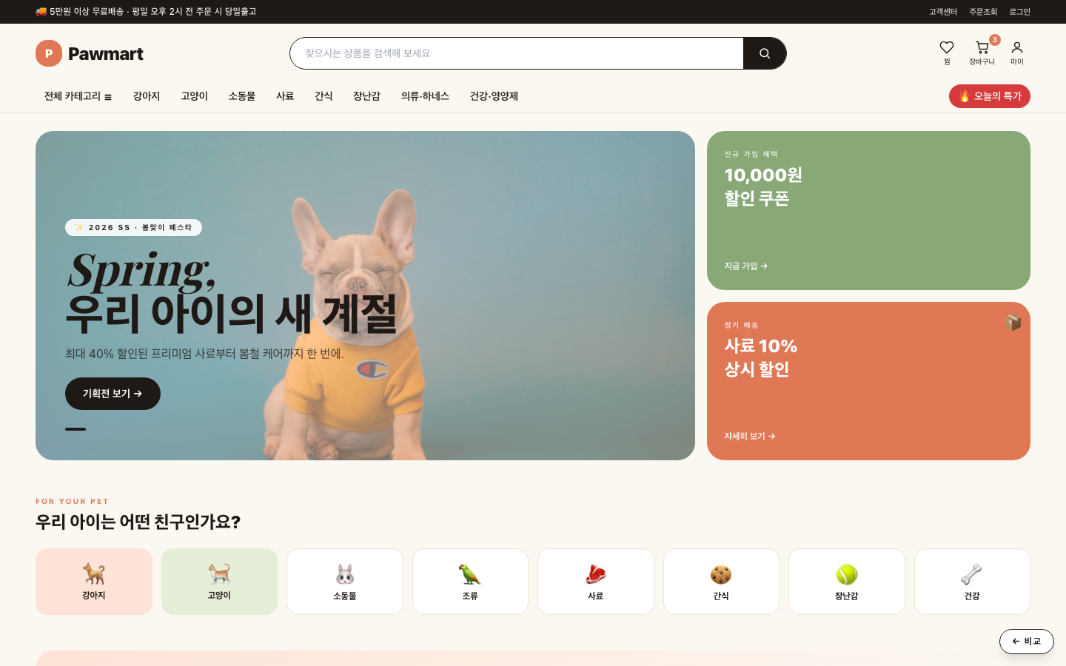
DESIGN R&D
19 / 22
디자인 시안 — 4종 비교 후 결정
한 가지 안을 단번에 만들지 않고, 4개 컨셉을 만들어 검증
A
B
C
D
SELECTED
Minimal Editorial
Warm Marketplace
Playful Pet
Modern Korean Pet
흑백 + 1 accent
무신사 / 29CM 톤
크림+brown+sage
마켓컬리 / Chewy
파스텔, 둥근 카드
Petsmart 풍
B+C 하이브리드
선정 — 포트폴리오 + 한국 사용자
PAWMART · PORTFOLIO 2026
서인석 · seok2@pawmart.kr

Slide 20
KEY SCREENS
20 / 22
하이라이트 화면 3선
홈 / 상품 상세 / 관리자 대시보드 — 디자인 일관성 확인
HOMEPAGE
PRODUCT DETAIL
ADMIN DASHBOARD
Bento Hero + 카테고리 + 맞춤추천
+ 베스트 + 정기배송 + 케어가이드
이미지 갤러리 + 효능 배지
+ 리뷰 + 관련상품
KPI 4종 + 주문 상태 분포 바
+ 최근주문 + 빠른액션
PAWMART · PORTFOLIO 2026
서인석 · seok2@pawmart.kr

Slide 21
ROADMAP
21 / 22
향후 로드맵
지금은 v1. 다음 단계도 명확하게 정의돼 있다.
NEAR · Q2
MID · Q3
LONG · Q4+
단기
중기
장기
대시보드 매출 추이 차트 (recharts)
Docker Compose 자동화 (백엔드+DB+Adminer)
AI 기반 상품 추천 고도화 (행동 데이터 기반)
E2E 테스트 (Playwright)
결제 다양화 (네이버페이 · 카카오페이)
모바일 앱 (React Native 또는 Flutter)
잔여 이모지 정리 + 디자인 토큰 일관성
품절 임박 자동 알림 (관리자)
정기배송 데이터 분석 대시보드
관리자 권한 거부 토스트 안내
리뷰 자동 모더레이션 (욕설 필터)
B2B 채널 (펫샵 · 동물병원)
PAWMART · PORTFOLIO 2026
서인석 · seok2@pawmart.kr

Slide 22
END · THANK YOU
22 / 22
Thank You.
함께 만들어 갈 수 있는 기회가 되길 바라며.
이름
이메일
포트폴리오
포지션
서인석
seok2@pawmart.kr
budurang22.github.io
Backend · DevOps
PAWMART · PORTFOLIO 2026
Crafted with React 19, Spring Boot 4 — and care.

